Slide 1
LIBRO DE INTERCAMBIO
Silvia Escobar Delgado
Alba Martín Pereira
Inmaculada Pazo López
Yanira Pérez Carnero
Luz Marina Piñeiro Domínguez
Inmaculada Ponce Ponce

Slide 2
Aulas especializadas
Alumnos con:
Principios elementales en los que se apoya la atención educativa en dichas aulas
Son aulas ubicadas en centros ordinarios para la atención del alumnado que presentan necesidades específicas
-Trastorno del espectro autista.
-Trastorno específico del lenguaje.
-Discapacidad motriz.
-Polidiscapacidad
-Planificación del trabajo docente.
-Empleo de una metodología específica adaptada a las características cognitivas, comunicativas y sociales.
-Utilización de recursos tecnológicos y material didáctico concreto

Slide 3
SAAC PARA ALUMNOS CON DISCAPACIDAD MOTÓRICA
REQUISITOS
TIPOS DE SOPORTE
ESTRATEGIAS PARA LA ENSEÑANZA
LOS SAAC MÁS EMPLEADOS
SPC
PIC
-Nivel cognitivo mínimo
-Motivación por la comunicación
-Favorecimiento del entorno
-Físicos
-Tecnológicos
-Adquisición de estos materiales, aprendizaje y entrenamiento
BLISS
MINESPEAK

Slide 4
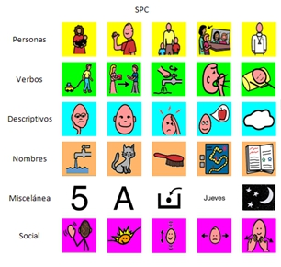
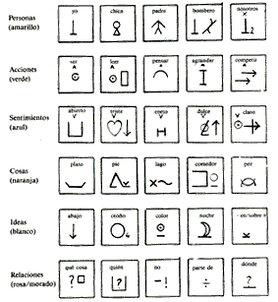
SPC
BLISS

Slide 5
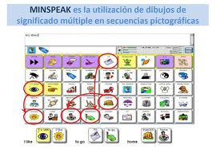
PIC
MINESPEAK

Slide 6
RELACIONES INTERPERSONALES, CAPACIDADES MENTALISTAS Y SIGNIFICADOS COMPARTIDOS: EL DESAFÍO DE LA DIVERSIDAD
Buena negociación de significados y sentidos entre profesores /as y alumnos/as
5 niveles de contenidos mentales
Dos modalidades de pensamiento
5 niveles de comprensión emocional
Paradigmática
Narrativa
Importancia del reconocimiento y comprensión de emociones
Adaptación de ayudas al nivel de competencias del alumno/a

Slide 7
ESTIMULACIÓN BASAL
Experiencias multisensoriales
Percepción somática
Percepción vibratoria
Percepción vestibular
Formas de estimular

Slide 8
EVALUACIÓN
¿Qué son las aulas especializadas?
A. Aulas ubicadas en un lugar especial en el centro del patio
B. Aulas ubicadas en centros ordinarios para la atención del alumnado que presenta necesidades específicas
C. Aulas con colores varios
¿Qué son los SAAC?
A. Sistemas alternativos y aumentativos de comunicación
B. Los sacos de dormir para ir de excursión
C. Sistemas de anclaje y andamiaje para comunicar

Slide 9
¿Qué es la percepción somática?
A. La que sientes cuando le dices a un niño «só’ malo»
B. La que percibes sopesando las matemáticas
C. Nuestro cuerpo como órgano de percepción y trabajo de sentimientos (contacto físico)
¿Por qué es necesaria una buena negociación entre docente y alumno para una buena atención?
A. Porque negociar da más dinero
B. Para llevarse bien mientras juegan al parchís
C. Porque permite una adaptación más adecuadas de ayudas al nivel de competencias del alumno/a

Slide 10
¿Cuál es el SAAC más utilizado?
A. Domios
B. SPC
C. Fontbella

